Slide 1
Путешествие в прошлое
«Жилище»

Slide 2
Вопрос№1
Как называлась у древних славян деревянная изба без окон из цельных неошкуренных бревен?

Slide 3
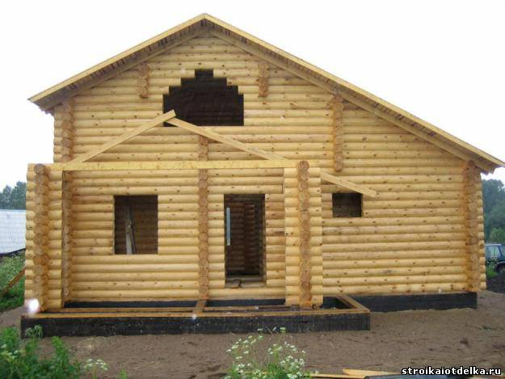

Slide 4
Вопрос№2
Она обогревала помещение,
в ней готовили пищу.
Что это?

Slide 5
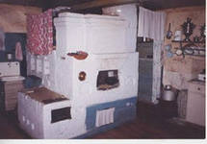

Slide 6
Вопрос№3
Они стояли у дверей и у стола, днем на них сидели,а ночью спали.
Что это?

Slide 7
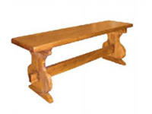

Slide 8
Вопрос №4
Как называлась оправка окон,
украшенная искусной резьбой?

Slide 9
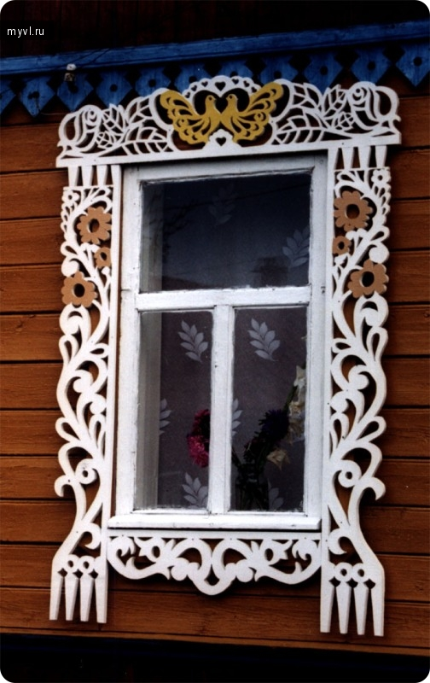
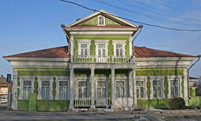

Slide 10
Вопрос№5
Как называлась верхняя часть крыши – оберег дома от злых сил?

Slide 11
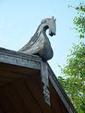

Slide 12
Вопрос№6
Чем снаружи закрывали окна в крестьянском доме?

Slide 13
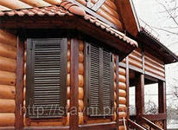

Slide 14
Вопрос№7
Как называется передний угол в доме, украшенный иконами?

Slide 15
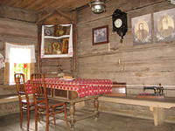

Slide 16
Вопрос№8
ЧТО РАСПОЛОГАЛОСЬ В УГЛУ ДОМА,
ПРОТИПОЛОЖНОМ КРАСНОМУ УГЛУ?

Slide 17
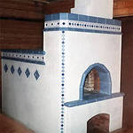

Slide 18
Вопрос№9
ЧТО ПОМЕЩАЛИ В КРАСНОМ УГЛУ ДОМА?

Slide 19
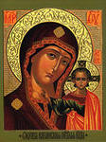

Slide 20
Вопрос№10
КАК НАЗЫВАЛАСЬ КРЕПКАЯ ИЗГОРОДЬ ВОКРУГ ПОСЕЛЕНИЙ,СДЕЛАННАЯ ИЗ ОБТЕСАННЫХ,ЗАОСТРЕННЫХ И ОБОЖЖЕННЫХ НА ОГНЕ БРЕВЕН?

Slide 21
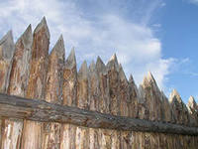

Slide 22
Вопрос№11
Как назывался необходимый предмет сельского дома,с помощью которого льняные и шерстяные волокна превращались в нити?

Slide 23
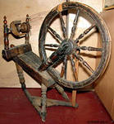

Slide 24
Вопрос№12
ОБО ЧТО СПОТЫКАЕТСЯ современный ЧЕЛОВЕК,ВХОДЯ В НАСТОЯЩУЮ КРЕСТЬЯНСКУЮ ИЗБУ?

Slide 25
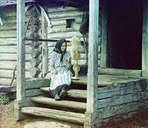

Slide 26
Вопрос№13
Как называется самое светлое помещение старинного деревянного дома?

Slide 27
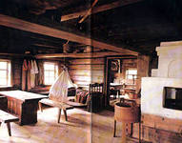

Slide 28
Вопрос№14
Как называется в деревянном доме холодное без печи помещение,из которого имеется выход на улицу?

Slide 29
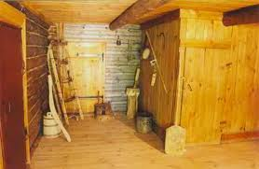
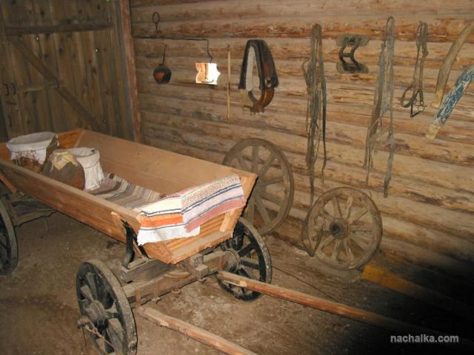

Slide 30
Вопрос№15
Как называется тонкий зеленоватый материал,
который в старину служил вместо стекла?

Slide 31
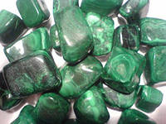

Slide 32
Вопрос№16
Как в средневековой Руси назывался большой жилой деревянный дом из отдельных строений,соединенных сенями и переходами?

Slide 33
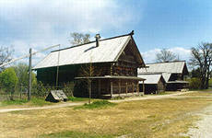

Slide 34
Вопрос№17
Как называлась в старину холодная жилая половина дома,
соединенная с теплой избой сенями?

Slide 35
